Slide 1
A művésztelep vidék- és területfejlesztő hatása
Dr. Bujdosó Zoltán
egyetemi tanár, Magyar Agrár és Élettudományi Egyetem Károly Róbert Campus

Slide 2
Területfejlesztés - településfejlesztés
közhatalmi feladat (állam és önkormányzatok)
a magán (vállalkozások és természetes személyek) és a non-profit szervezetek is egyre fontosabb szerepet játszanak
A művészet maga is felfogható egy olyan tevékenység, ahol felélednek az érzékek és a felszínre törnek a rejtett adottságok - nagy jelentősége van az alkotót körülvevő környezetnek
Művésztelep

Slide 3
Művésztelep és a település/térség
A művésztelep egy földrajzilag látszólag pontszerű képződmény, ugyanakkor a hozzájuk kapcsolódó művészeken és a művészeten keresztül része egy tágabb regionális, de akár globális hálózatnak is.
A művészet ugyanakkor nem választható el attól a szociális és gazdasági háttértől, amelyben működik, (Becker 1982) így a telepek és közvetlen földrajzi környezetük szoros interakcióban vannak.
A művészek és a művészetek területfejlesztő hatását sokan vizsgálták (Zukin 1989; Rosenfeld 2004, Markusen 2007), de leginkább egy bizonyos méret feletti városok esetében tartották fontosnak szerepüket, hiszen leggyakrabban itt érik el a kritikus tömeget
Mivel az általuk létrehozott alkotásokat gyakran a térségen kívül értékesítik, így kvázi export ágazatnak számítanak
A kreativitást hagyományosan az urbanizálódott térségek jellemzőjének tartották, hiszen az interakciók itt lehetnek elég gyakoriak a hálózatok működtetésére. A kreatív környezetet azonban napjainkban már a rurális, ritkábban lakott és általában a természethez közelibb területekhez is társítják

Slide 4
Művésztelepek rurális helyeken
A gazdaság fellendítése mellett a művésztelepek központi elemei lehetnek a helyi közösségfejlesztésnek is. Az ilyen létesítmények akkor lesznek igazán sikeres ágensei a helyi fejlesztéseknek, ha az alábbi alapelveket igyekeznek figyelembe venni (Phillips – Pittman 2009):
A művészetek széleskörű társadalmi támogatottsága – a helyi vezetőkön túl a társadalom szélesebb köreit be kell vonni a döntéshozatalba
A kiaknázatlan erőforrások mozgósítása – a helyi önkormányzatok nagyon sokszor a pénzen túl is rendelkeznek támogatási lehetőségekkel (pld. kedvezményes bérleti díjak)
A művészetek támogatását össze kell kapcsolni a közösségfejlesztési eseményekkel – a közösségben folyamatosan tudatosítani kell a művészetek jelentőségét
A rendelkezésre álló erőforrások optimális hasznosítása – a létesítmények (műhely, galéria stb.) közös használatával
A művészek különböző igényeihez alkalmazkodó támogatási eszközök használata

Slide 5
Artcolony Cered hatása Ceredre

Slide 6
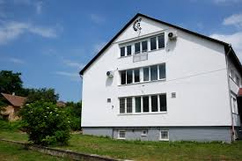
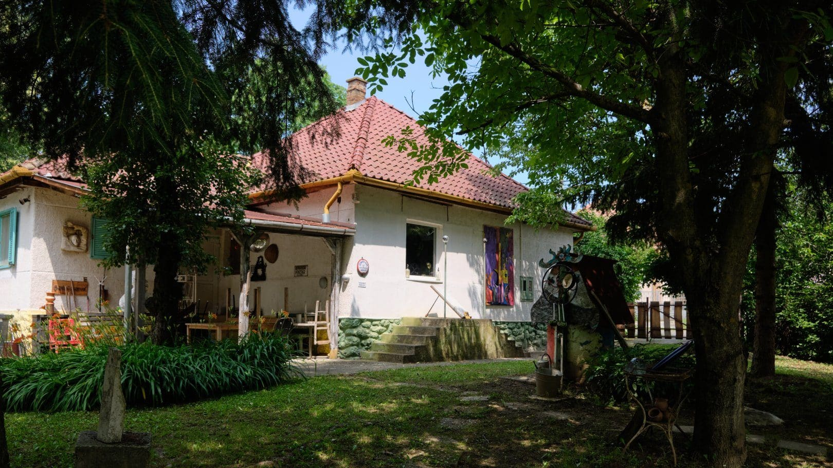
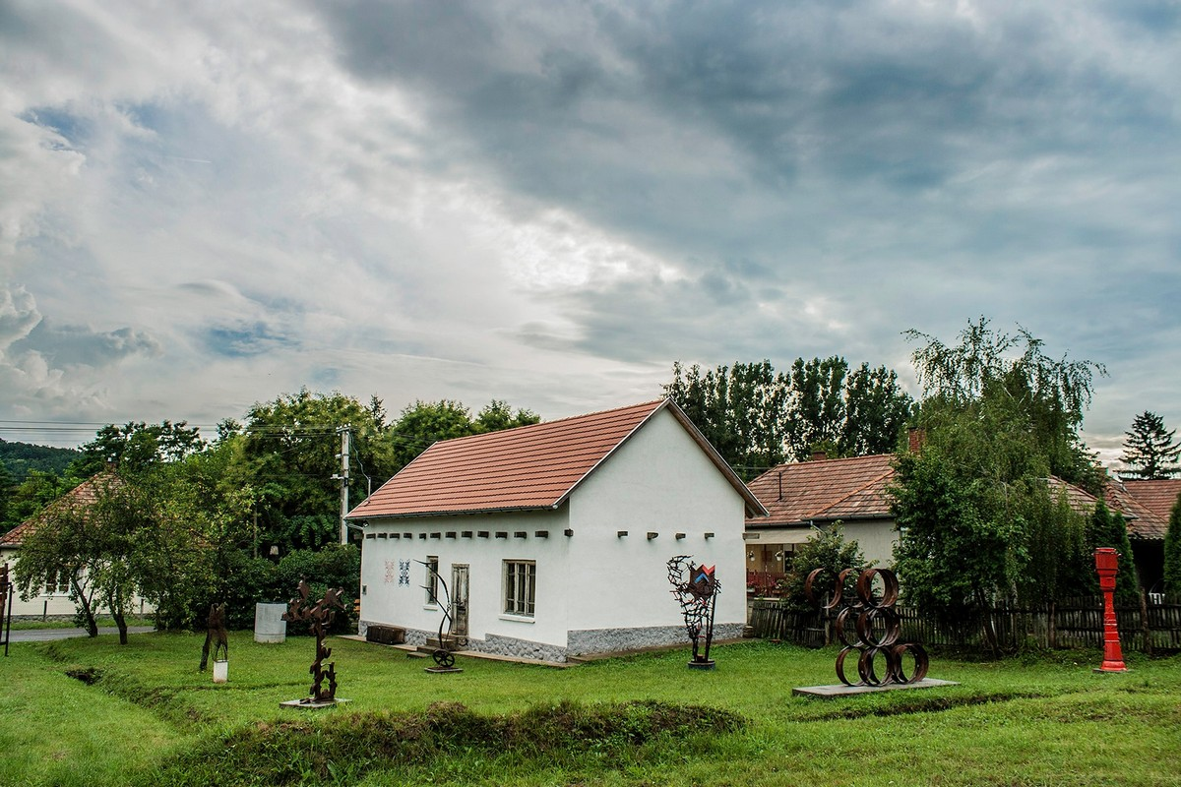
Funkcióbővülés/funkcióváltás
Funkcióváltás: a telep létrehozásához a településen jórészt üresen álló épületeit, telkeit vásárolták meg és az öt épületegyüttesén belül – a bővülés miatt többszöri funkcióváltás
Funkcióbővülés: művészek munkáiból történő gyűjtemények folyamatos bővítése, utcabútorok, térelemek kihelyezése szintén erősíti a humán környezet gyarapodását.

Slide 7
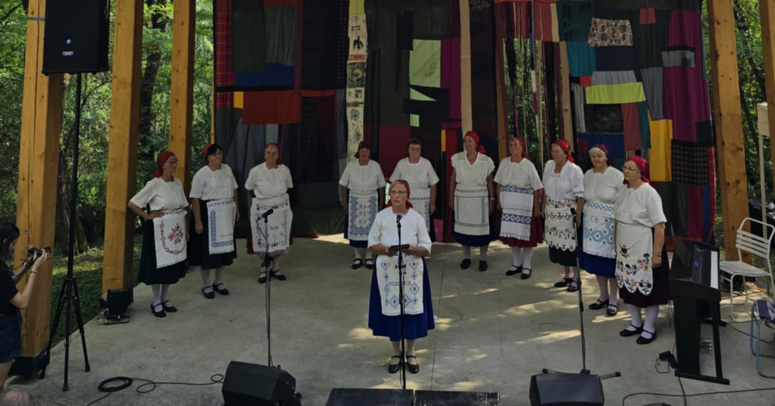
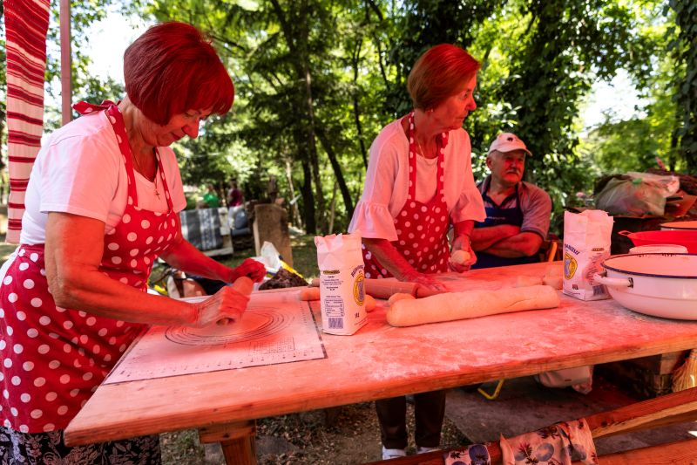
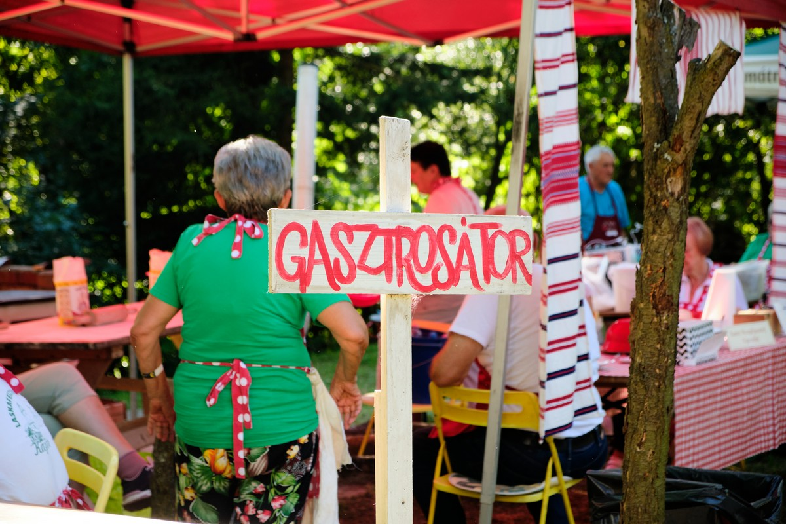
Közösségépítés – a vidékfejlesztés kulcsa
a helyi hagyományok ápolása, fenntartása a település jövője szempontjából kifejezetten fontos, hiszen biztosítja a jövő generációja számára történő transzfert
a falusi vendéglátás, a helyi gasztronómia (méztermelők, sajt és pálinkakészítők, gyümölcs és zöldségtermelők, helyi, környező falu vendéglátóegységei)

Slide 8
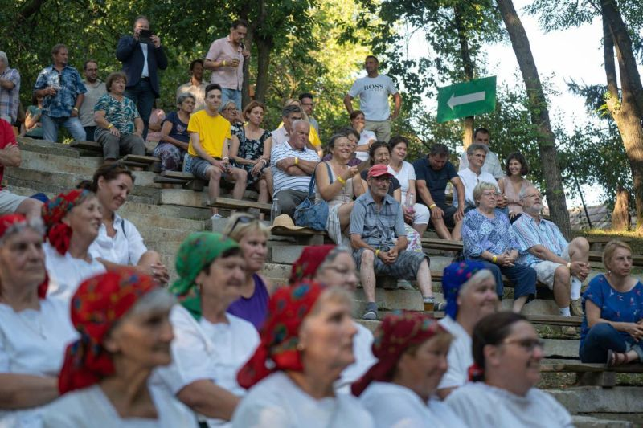
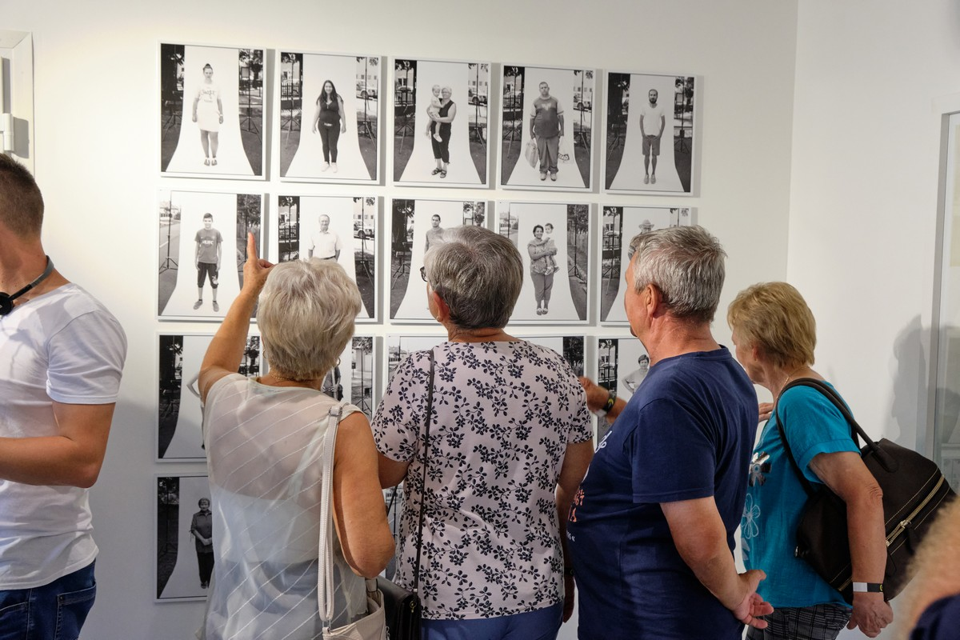
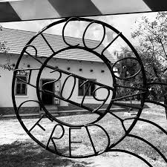
Periférikus, izolált fekvés–, magasabb szintű kultúra
Nyitottság más kultúrák iránt: helyi lakosok „önerőből” nehezen vagy egyáltalán nem tudnak találkozni hasonló impulzusokkal
Helyiek életében új attrakciók megjelenése

Slide 9
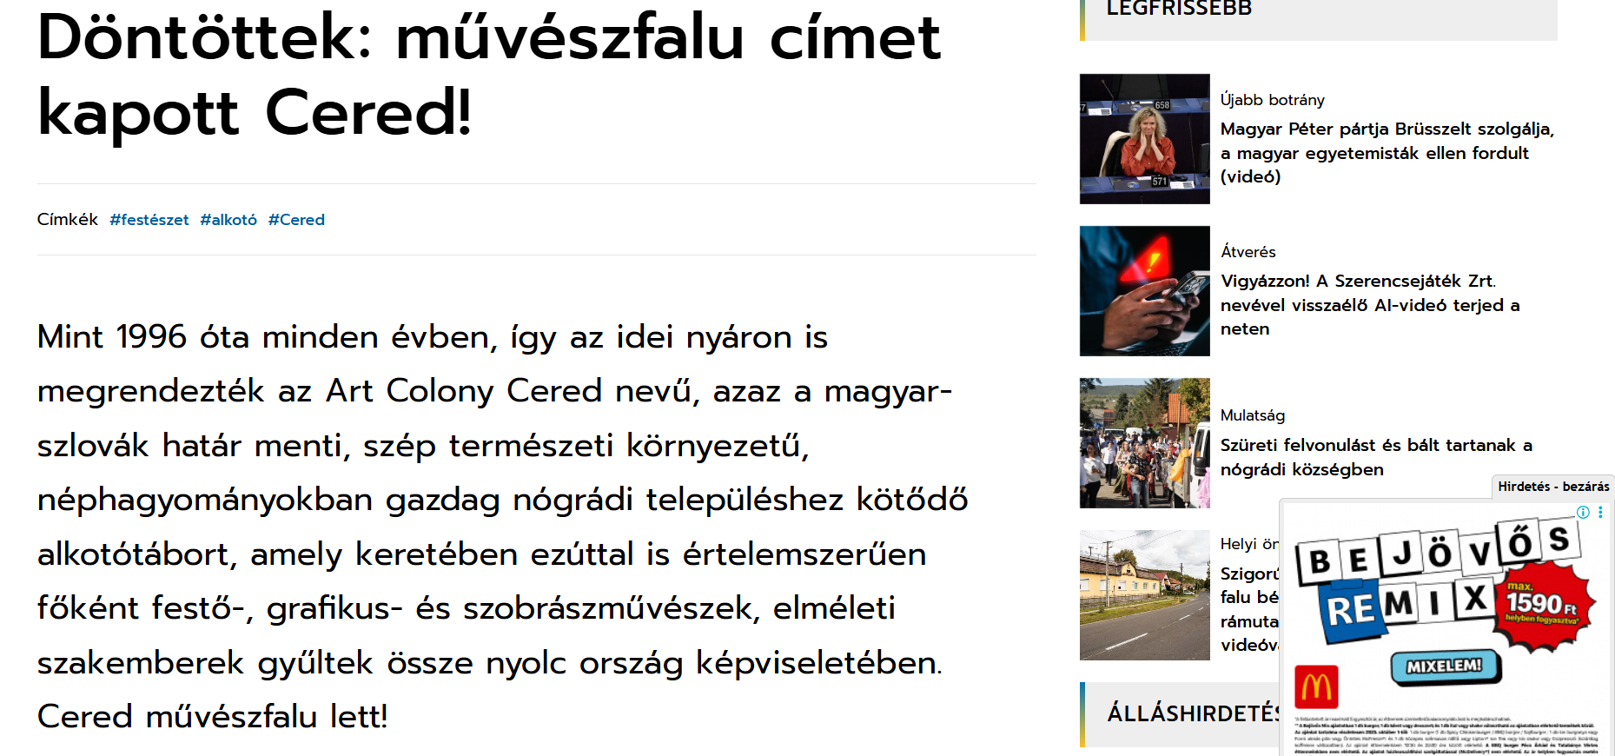
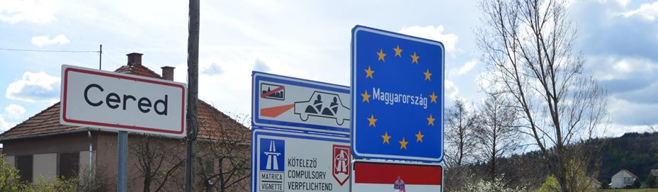
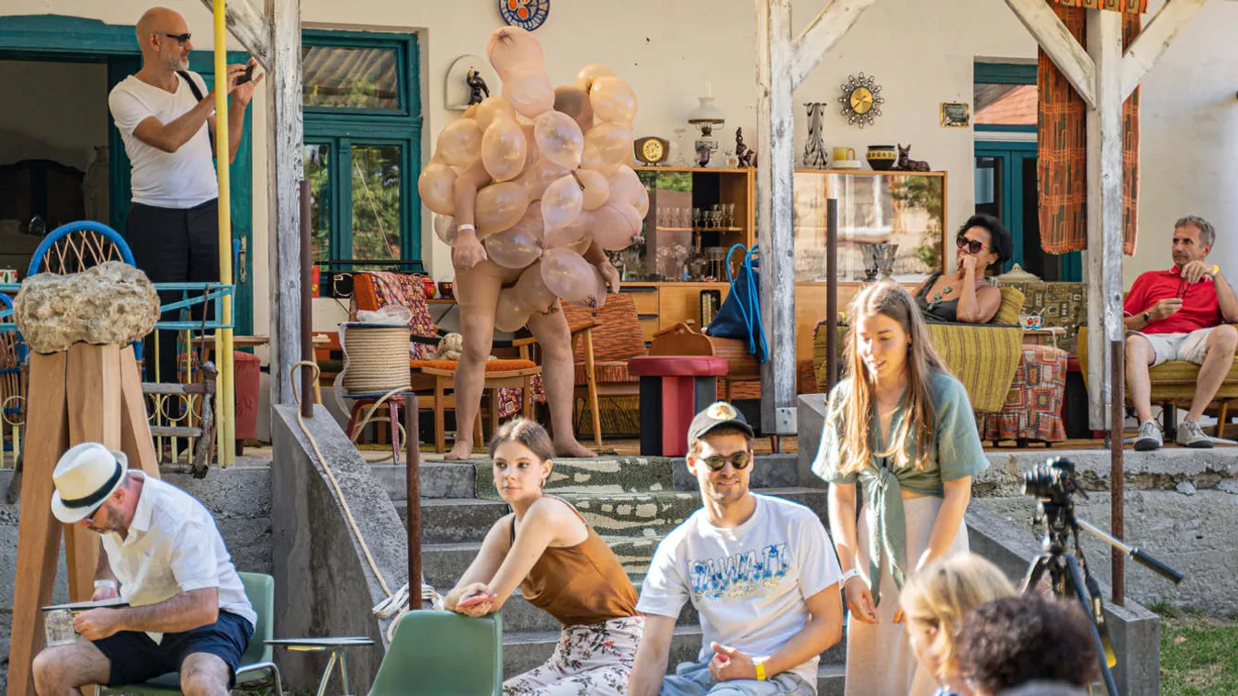
Településmarketing
Megkülönböztetés: Művészfalu
Emellett a magyar és külföldi művészek találkozási színtere is, ahol nemzetközi kortárs művészeti élet helyszíneként képviselteti magát Magyarország, ezen belül Cered.
Művészfalu

Slide 10

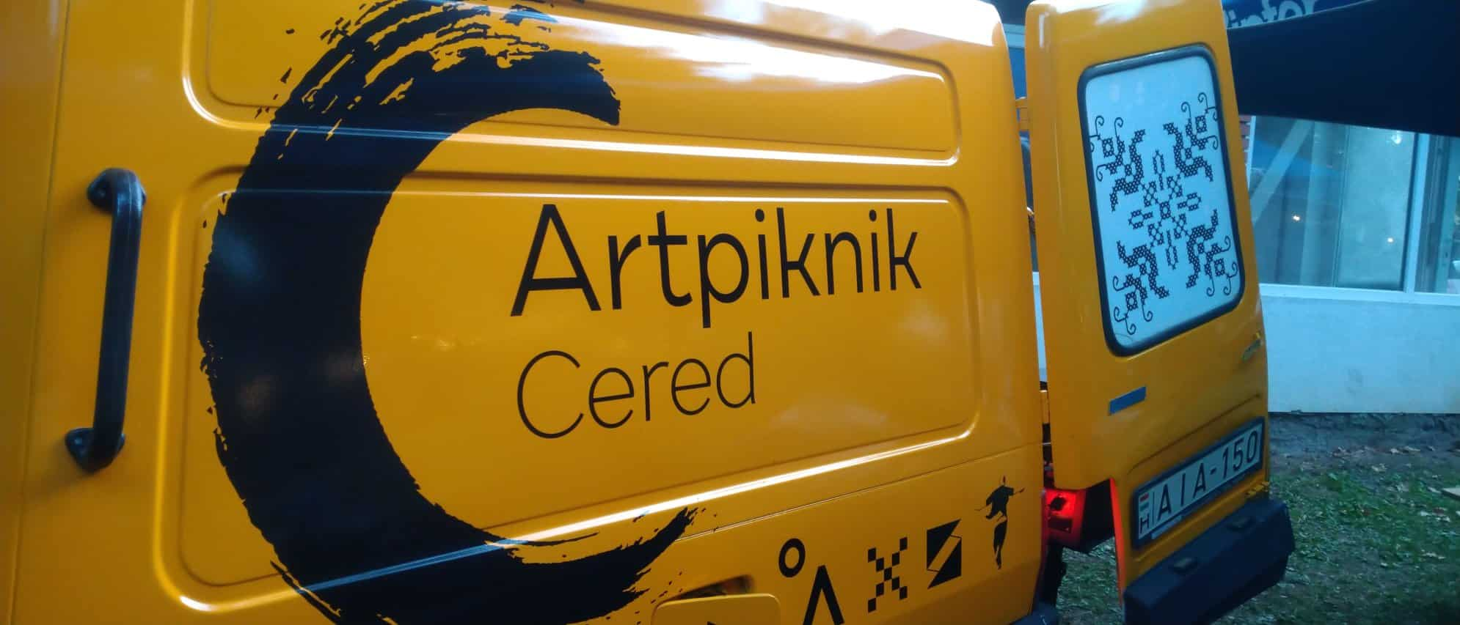
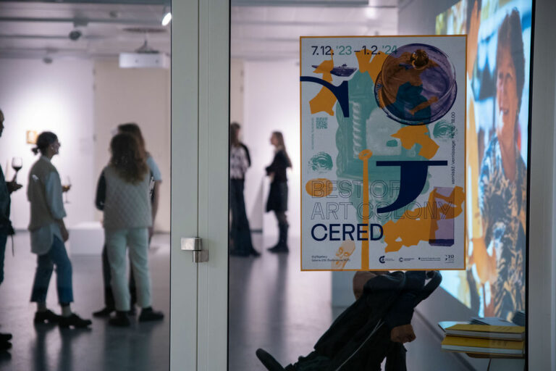
Kiadványok, rendezvények
A „nagykövetek”

Slide 11
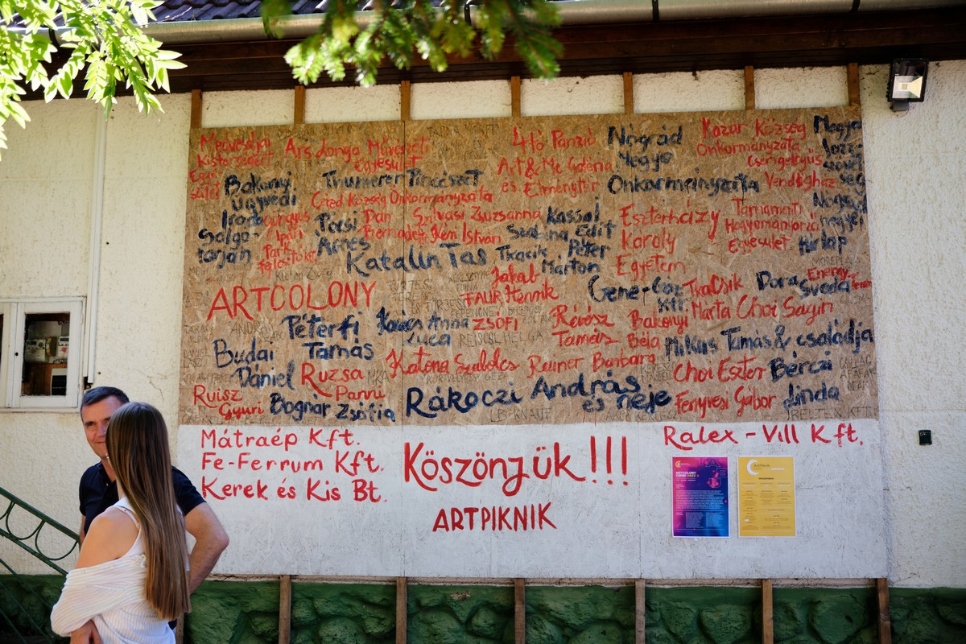
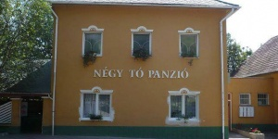
Gazdaságfejlesztési hatások
a helyi (szak)munkaerő alkalmazása
A partnerek és szponzorok révén ugyan a Művésztelep bevételei gyarapodnak, azonban a rendezvények finanszírozásába visszaforgatva ez multiplikátor hatása révén szintén a településen realizálódik.
A rendezvényekhez kapcsolódó, elsősorban helyi termékek és szolgáltatások (szállás, kereskedelmi forgalom, stb.) igénybevételéből származó közvetlen bevételek és közvetett források (helyi adóbevételek) a helyi lakosság jövedelmének gyarapodásához is hozzájárulnak.

Slide 12

A Művésztelephez kapcsolódó társadalmi akciók, mint pl. könyvosztás, arculatterv a falusi vállalkozóknak stb. elsősorban látens pozitív gazdasági hatásként (nem kiadás) jelennek meg, hozzájárulva ezzel a falusi lakosság gazdasági szemléletformáláshoz is.

Slide 13
Köszönöm a figyelmet!

